Slide 1
Западно-Казахстанская область
Таскалинский район
КГУ ОШ им.С.Жаксыгулова
Оценка состояния воздуха и технологии его очистки
Автор проекта: Дускалиева Наргиза,
ученица 10 класса
Руководители:
Иргалиева Светлана Мидхатовна,
Муратова Диана Муратовна,
Мауленов Бакытжан Базаркулович

Slide 2
Цель:
определить уровень загрязнения воздуха внутри школьных помещений, установить причины загрязнения и разработать методы и технологии улучшения качества воздуха
Задачи:
- Изучить методы и приемы мониторинга загрязнения воздуха; исследовав степень загрязнения воздуха в школе, установить причины загрязнения.
- Разработать авторские технологии для улучшения качества воздуха
Гипотеза:
я считаю, что существует возможность создания эффективного воздухоочистителя при использовании подручных материалов

Slide 3
Анализ данных анкетирования
среди представителей школьного коллектива

Slide 4
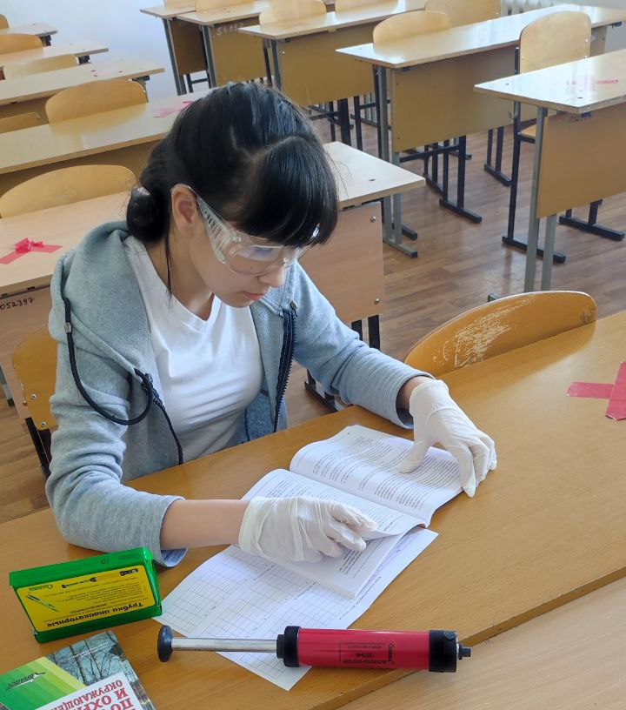
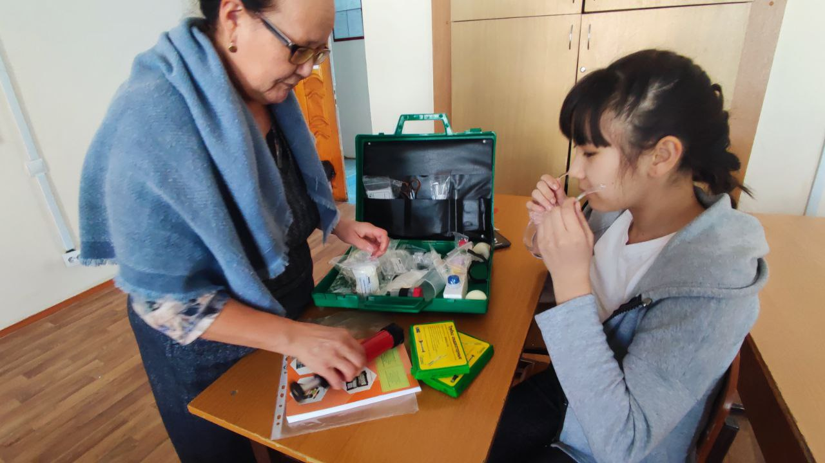
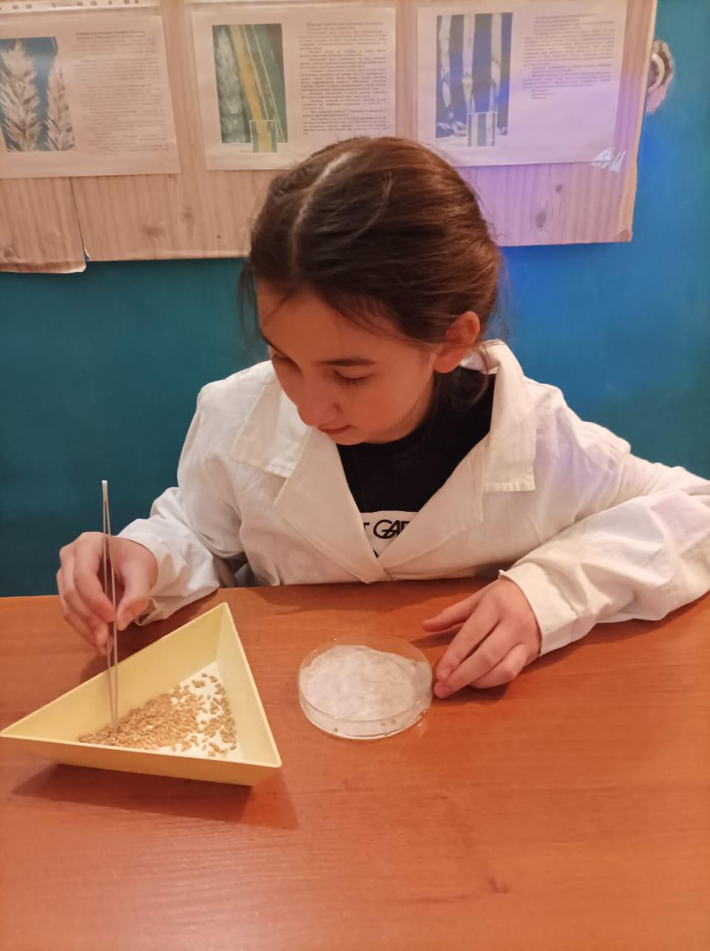
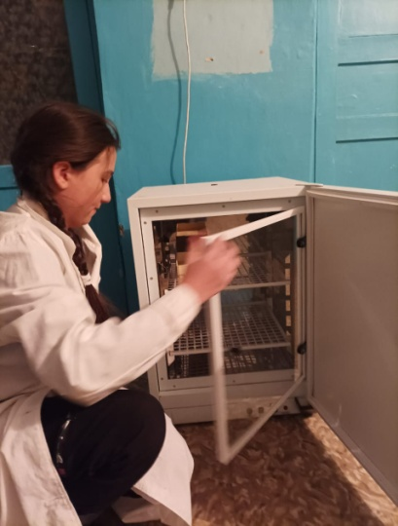
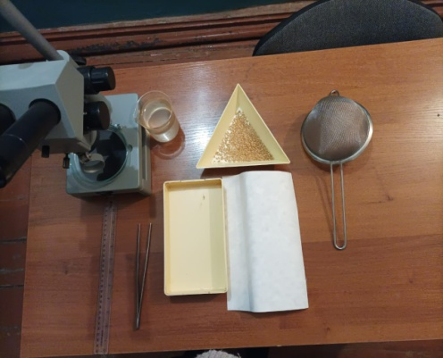
Консультация с доцентом,
кандидатом сельскохозяйственных наук
Альжановой Багдагуль Сактагановной
(Западно-Казахстанский университет имени М.Утемисова)

Slide 5
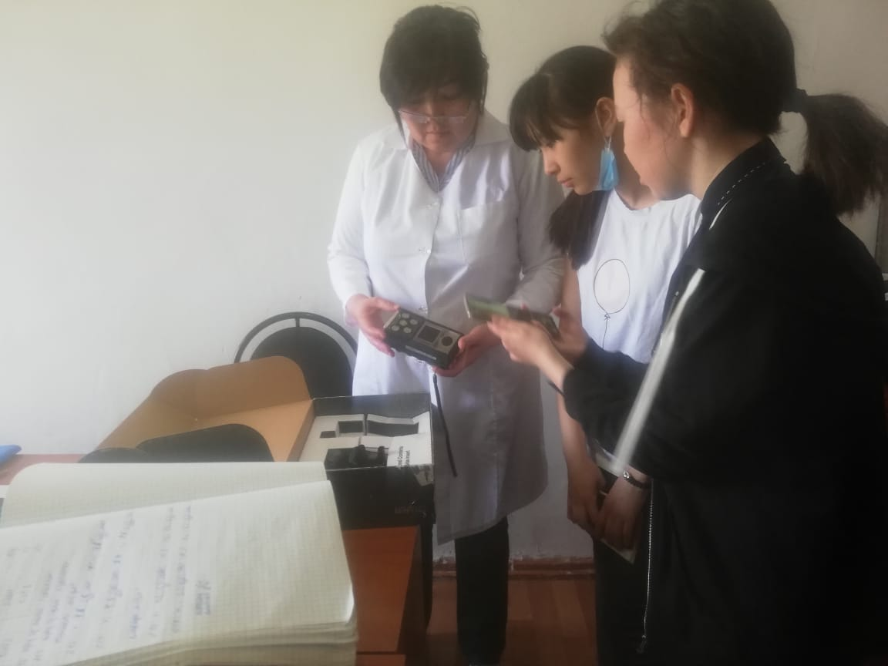
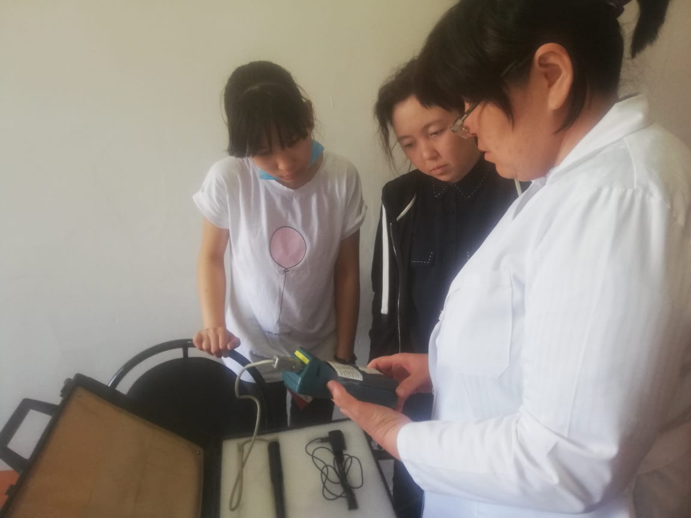
Консультация с представителями районной
санитарно-эпидемиологической службы

Slide 6
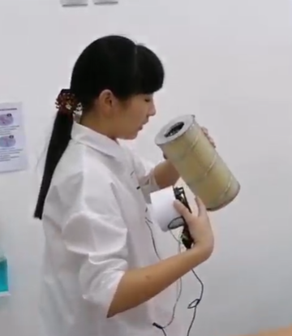
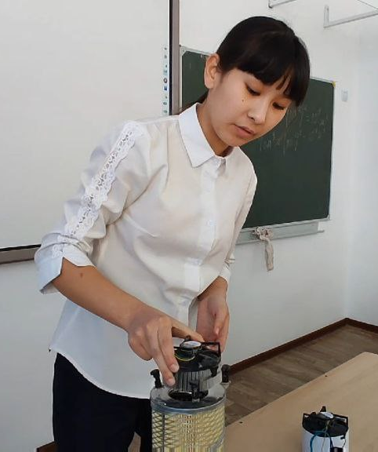
Создание первой модели
простейшего очистителя воздуха

Slide 7
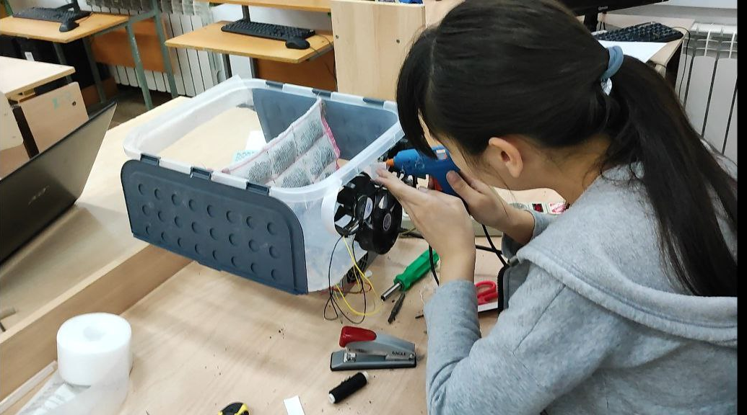
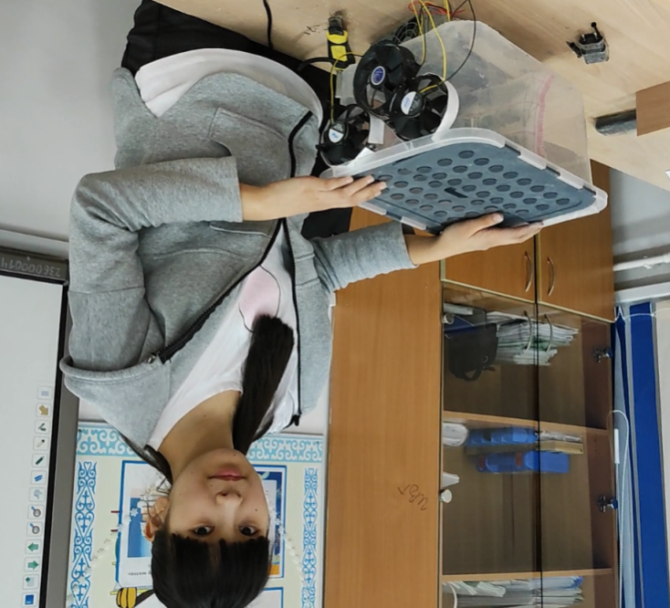
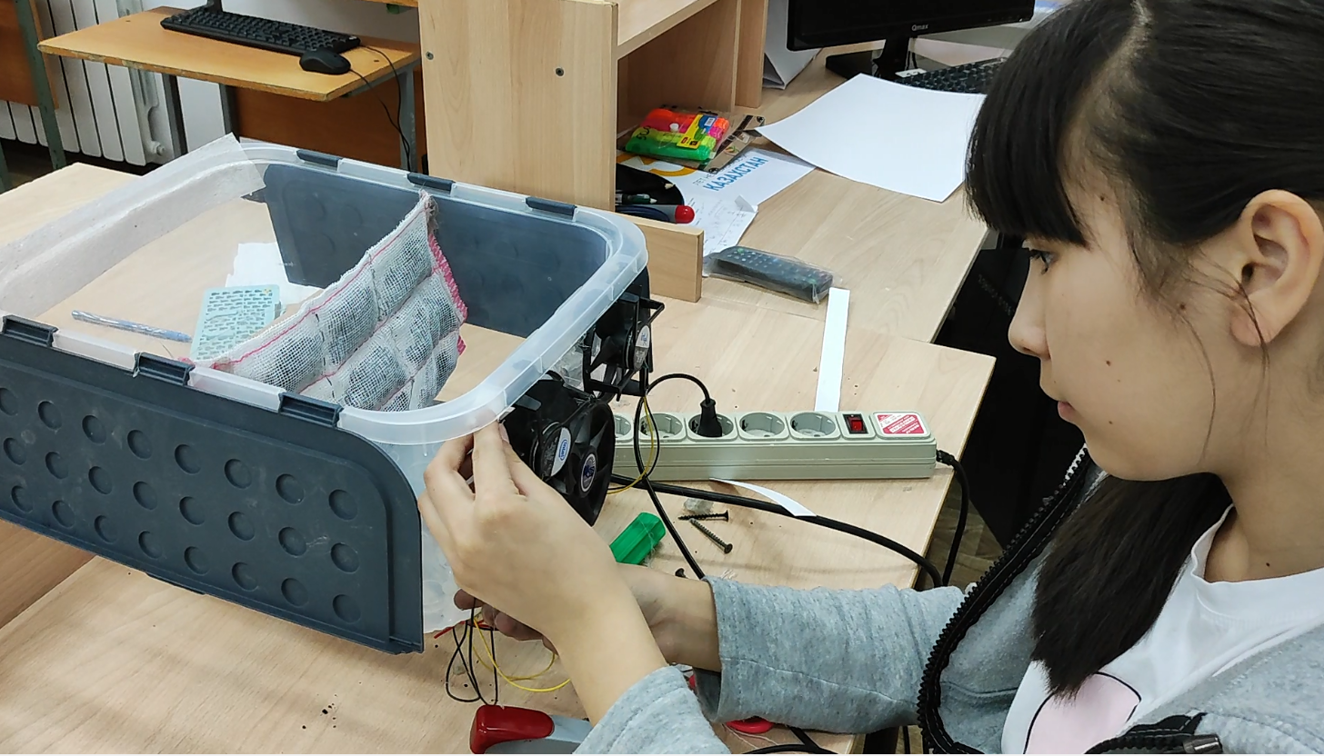
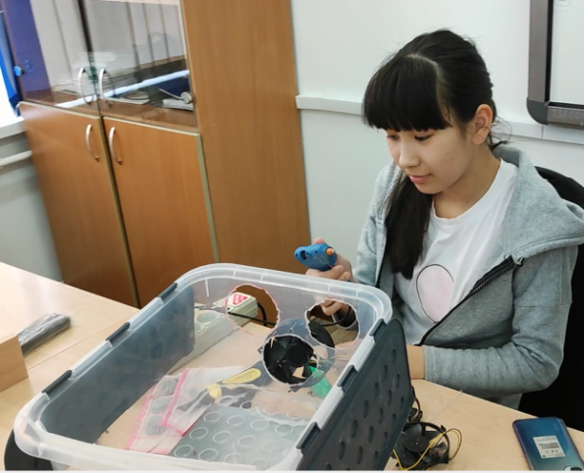
Улучшенная модель очистителя воздуха

Slide 8
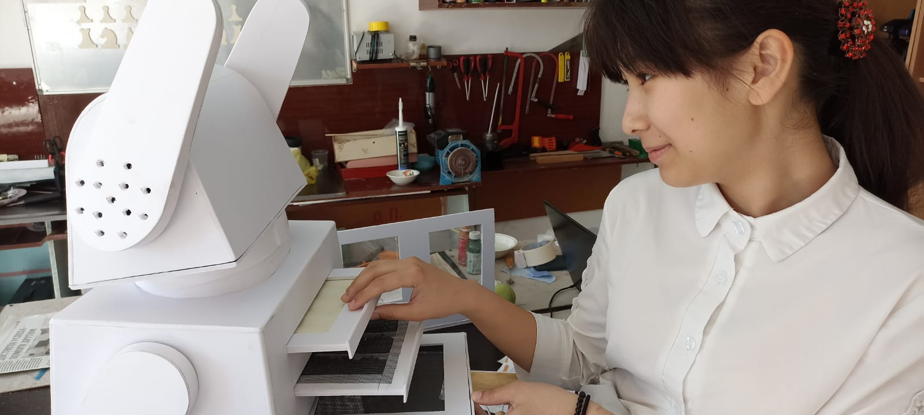
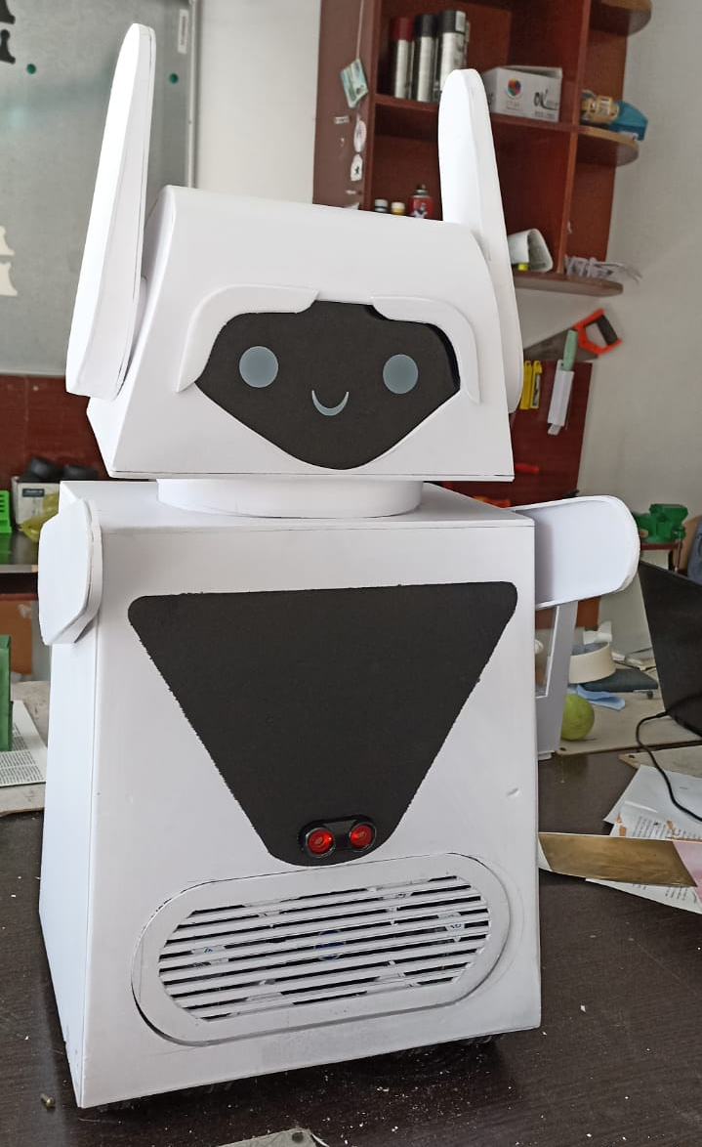
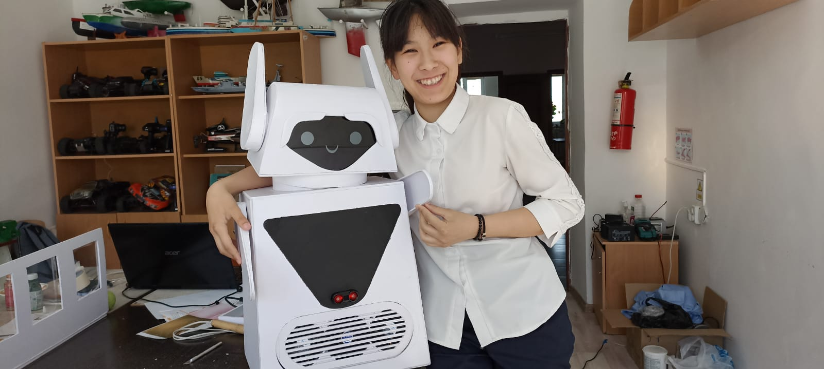
Создание робота – очистителя воздуха

Slide 9
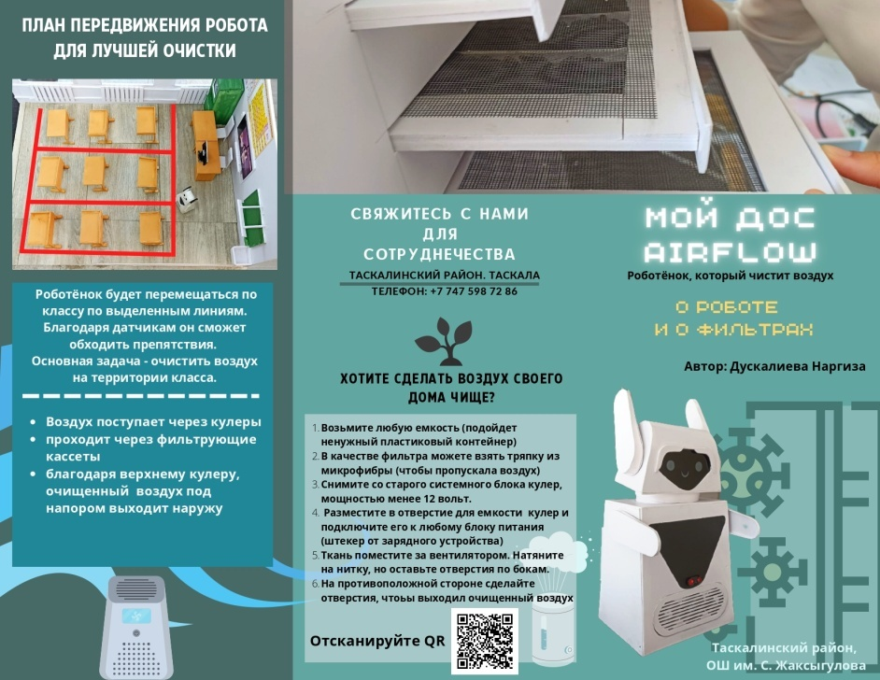
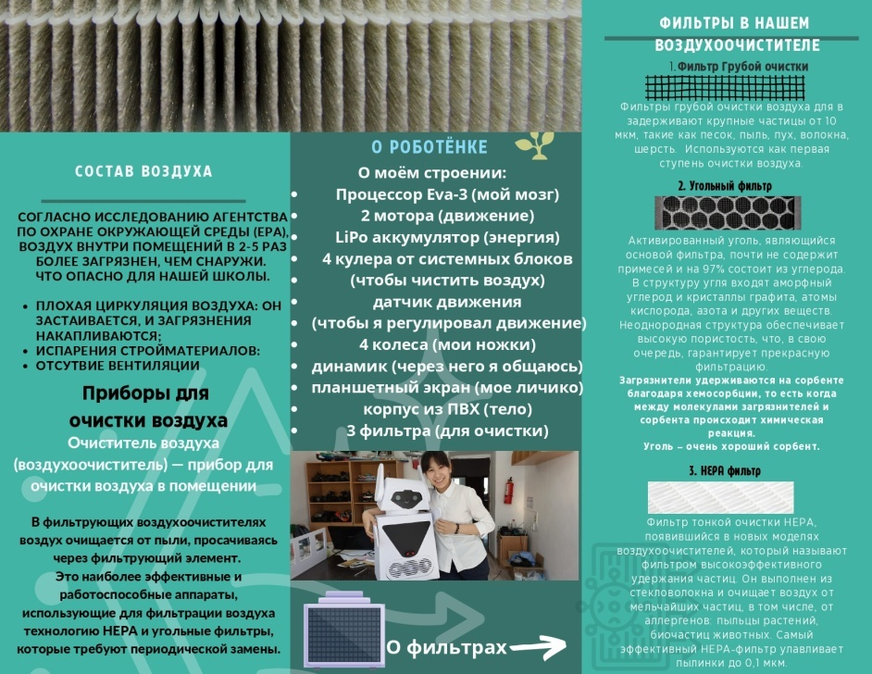
Это кажется удивительным, но мне удалось создать три разных варианта очистителей воздуха своими руками. Они отличаются не только внешним видом, но и количеством затраченных сил и средств. Если первые два варианта отличаются простотой и бюджетностью, то робот стал настоящим достижением!
Мы создали буклеты, в которых отметили основные принципы создания очистителей воздуха, продемонстрировав нашего друга-роботёнка. Будем совершенствовать его, продолжая наш проект.

